Slide 1
Описание местности

Slide 2
Перспектива видения
Чистое болото
Взгорок
Ельник
Боровка
Берег Боровки
Точка
наблюдения

Slide 3
Строение описания
Чистое болото
Взгорок
Пологий, отливают бронзой могучие стволы сосен
Ельник
молодой, непролазный
Боровка
прозрачная вода, усики старых хвоинок, любая веточка, каждый палый лист
Берег Боровки
Чуть дальше
рядом
В ее
воде
Точка
наблюдения

Slide 4
объект
Точка наблюдения
объект
Точка наблюдения
объект
объект
объект
объект
объект
объект
объект
Точка
наблюдения

Slide 5
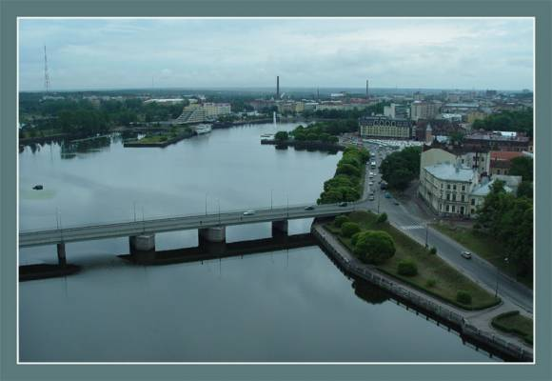
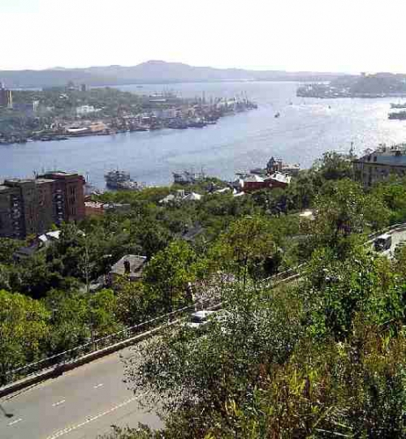

Slide 6
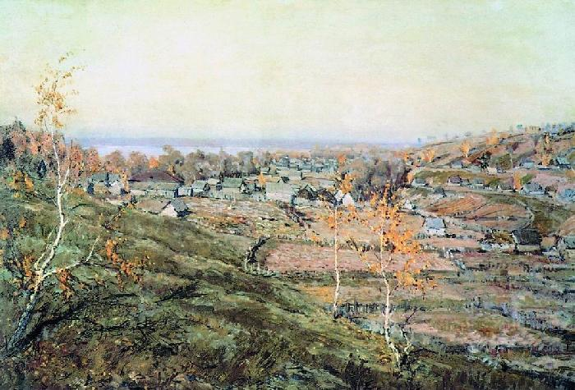
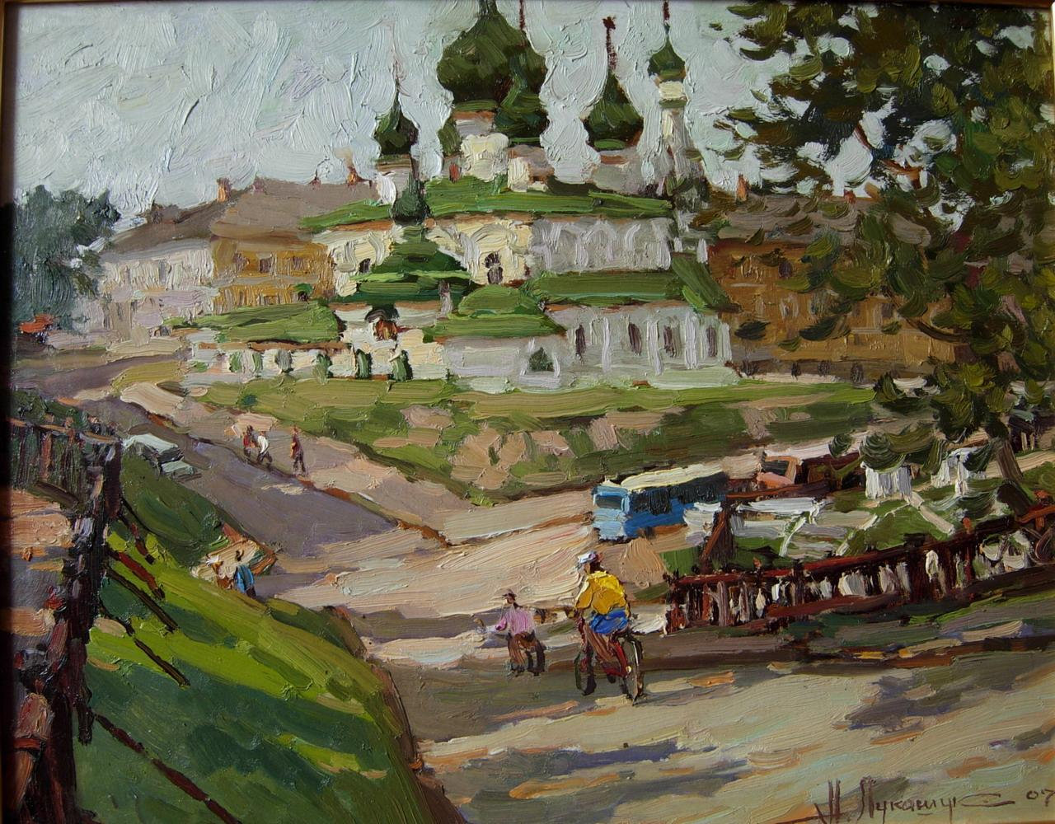
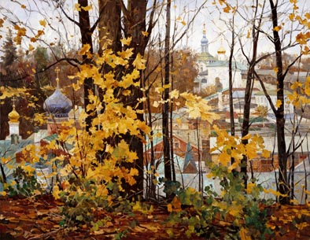

Slide 7
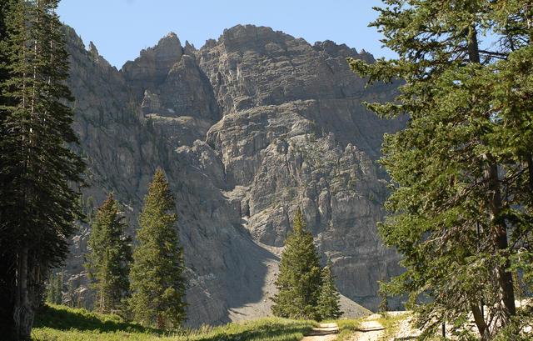

Slide 8
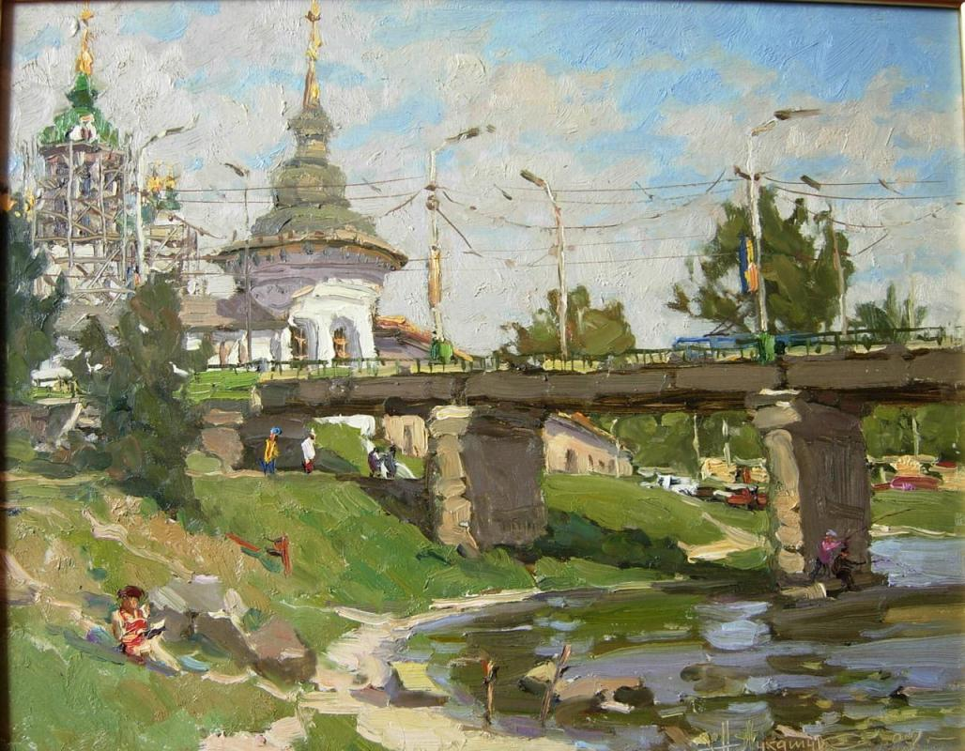
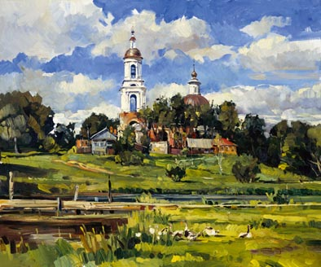

Slide 9
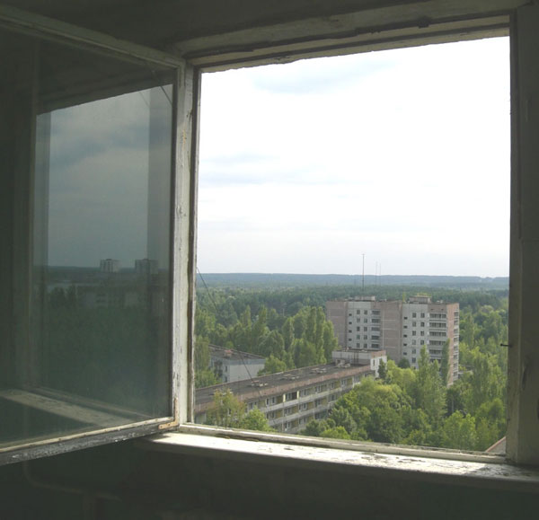
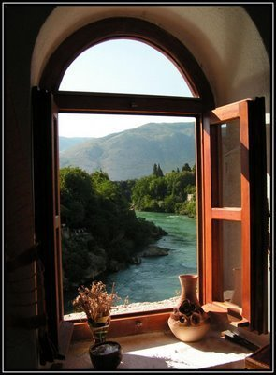

Slide 10
Но где озеро? И на минуту мы остановились в недоумении. Вдалеке все было в легком светлом тумане, а мостовая в конце улицы блестела под солнцем, как золотая. И мы быстро пошли к тому, что казалось мокрой и блестящей мостовой.
Солнце на пустой набережной уже сильно пригревало сквозь туман, и все сияло перед глазами. Но долины, озеро и дальние Савойские горы еще дышали холодом. Выйдя на набережную, мы невольно остановились в том радостном изумлении, которое испытываешь всегда, внезапно увидев простор моря, озера или долин с высоты. Савойские горы таяли в светлом утреннем пару, и под солнцем едва можно было различить их: приглядишься – и уже только тогда увидишь тонкую золотистую линию хребта, вырезывающуюся на небе, а потом почувствуешь и самую массивность горных громад. Вблизи, в огромном пространстве долины, в прохладной и влажной свежести тумана, лежало голубое, прозрачное и глубокое озеро. Оно еще дремало, как дремали и косые паруса лодок, столпившихся у города. Точно серые поднятые крылья, возвышались они в воздухе, но были еще беспомощны в тишине утра. Две-три чайки низко и плавно скользнули над водою, и одна из них вдруг блеснула мимо нас и метнулась в улицу. Мы разом обернулись за ней и видели, как она, испуганная непривычным зрелищем, сделала резкий и быстрый поворот назад… Счастливые люди, в города которых залетают чайки в солнечное утро!

Slide 11
Вблизи, в огромном пространстве долины, в прохладной и влажной свежести тумана, лежало голубое, прозрачное и глубокое озеро. Оно еще дремало, как дремали и косые паруса лодок, столпившихся у города. Точно серые поднятые крылья, возвышались они в воздухе, но были еще беспомощны в тишине утра. Две-три чайки низко и плавно скользнули над водою, и одна из них вдруг блеснула мимо нас и метнулась в улицу.
огромном
прохладной
влажной
голубое
прозрачное
глубокое
скользнули
блеснула
метнулась

Slide 12
Вблизи, в огромном пространстве долины, в прохладной и влажной свежести тумана, лежало голубое, прозрачное и глубокое озеро. Оно еще дремало, как дремали и косые паруса лодок, столпившихся у города. Точно серые поднятые крылья, возвышались они в воздухе, но были еще беспомощны в тишине утра. Две-три чайки низко и плавно скользнули над водою, и одна из них вдруг блеснула мимо нас и метнулась в улицу.

Slide 13
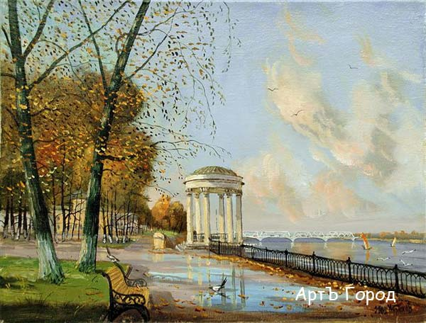
Иван Крюков «Беседка»

Slide 14
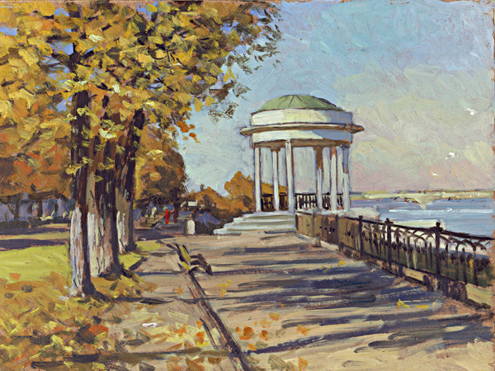
С. Балуков «Беседка»

Slide 15
Н. Лукашук «На реке Которосль»

Slide 16
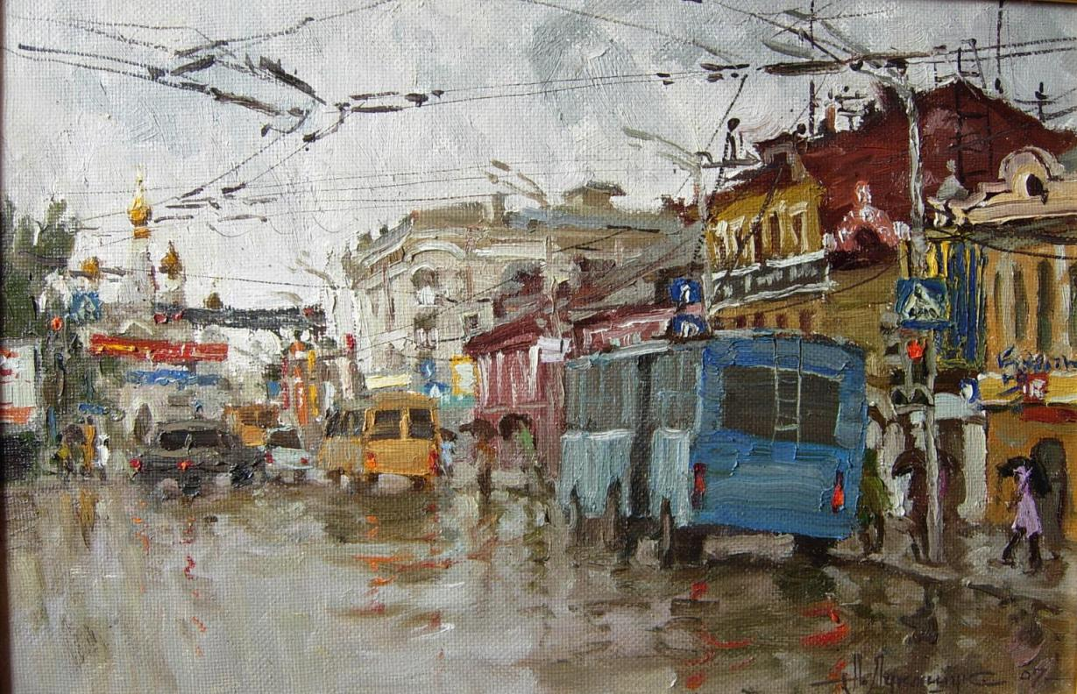
Н. Лукашук «Улица Ярославля»

Slide 17
Н. Лукашук «Летний день в Ярославле»

